Slide 1
감정, 어떻게 다루고 계세요?
-공미순

Slide 2
감정을 느끼다 감정을 다루다

Slide 3
의식주 본능이지만 다룬다

Slide 4
감정 본능이지만 다루지 않는다

Slide 5
성장 없는 성숙

Slide 6
배고픔 – 먹는다 – 도구 이용 화가남 - 화를 낸다 - ?

Slide 7
나 전달법 잠깐의 침묵 공감 기대치 낮추기

Slide 8
감정도 다루는 훈련이 필요하다

Slide 9
MY STORY

Slide 10
감정도 다루는 훈련이 필요하다

Slide 11
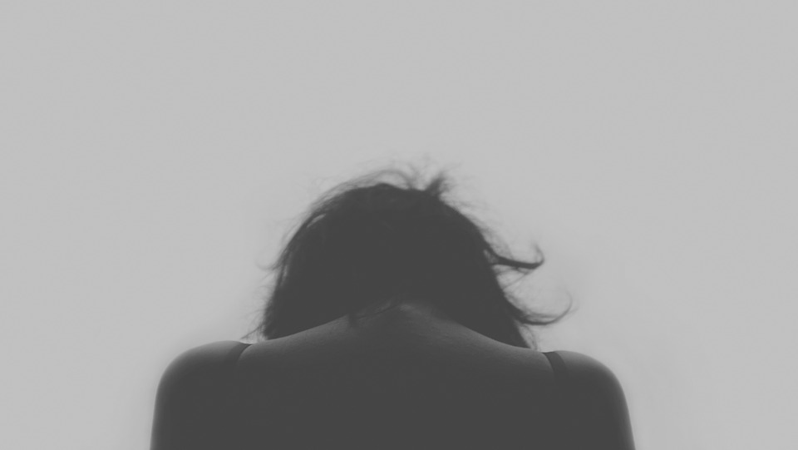
나를 따라다니는 매

Slide 12
감정을 다루지 못한다는 건 내가 나를 다루지 못한다는 것

Slide 13
감정일기 민낯일기

Slide 14
감정의 온도

Slide 15
감정의 민낯 나의 민낯

Slide 16
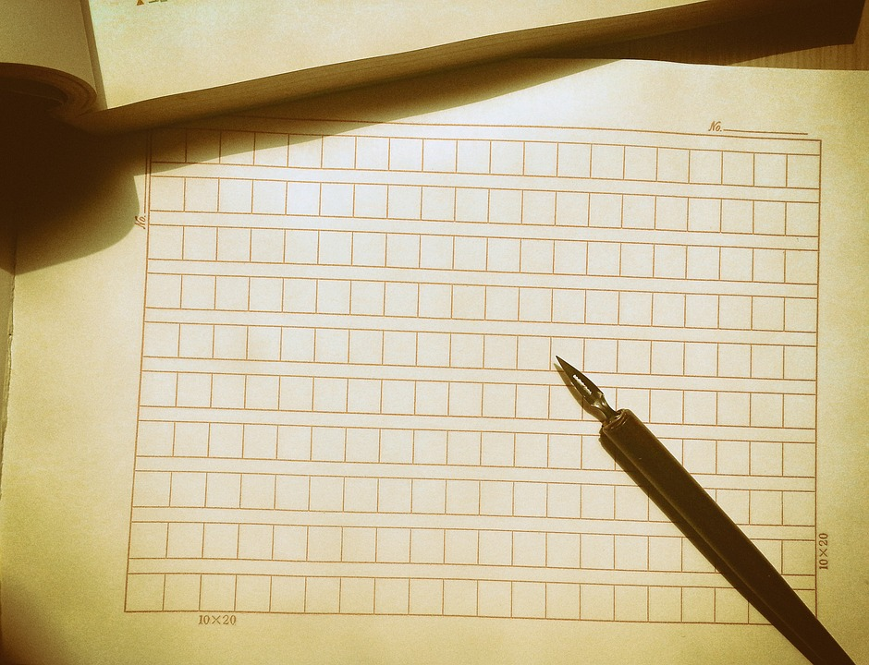
글의 힘

Slide 17
자유하세요

